Slide 1
Visualização de dados
Rafaela, Yago, Erick | 2A

Slide 2
O que é a visualização de dados
Utilização de elementos visuais
Mapas mentais
Gráficos
Tradução de dados complexos para ficar visualmente mais compreensível
Contextualizar os dados

Slide 3
Aplicação na prática
Ajuda a apresentar informações complexas de forma visual
Facilita a compreensão e a tomada de decisões
Algumas aplicações da visualização de dados na prática:
Analise de dados
Explicação de informações
Identificação de melhorias
Algumas ferramentas de visualização de dados:
Microsoft Excel, Microsoft Power BI

Slide 4
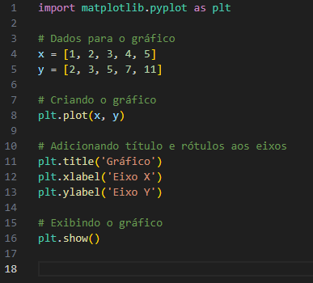
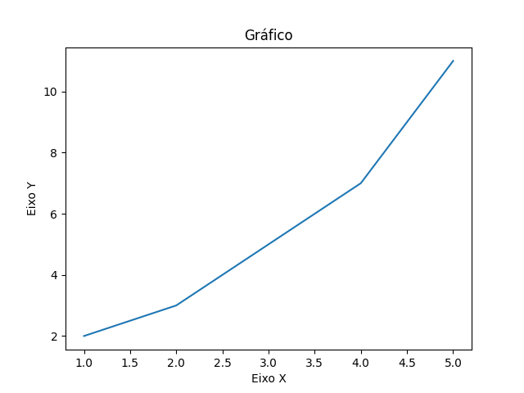
Aplicação em Python

